Slide 1
El sistema de gobierno de Esparta

Slide 2
No equivalente en Grecia.
Única que mantiene la figura del rey.
Dos reyes.
  Funciones:
    Religiosas .
    Militares.
Oráculo de Delfos entregó a Licurgo la constitución espartana.
  Llamada Gran Rhetra (“Gran pronunciamiento).

Slide 3
Órganos de gobierno
Gerousía o Consejo de ancianos:
  28 miembros
  Mayores de 60 años.
  Cometido: estudiar cuestiones que más tarde se presentarían en la Asamblea: las leyes.
Apella o Asamblea de ancianos:
  Aprobar o rechazar (aclamación) propuestas del consejo.
Éforos (supervisores):
  5 magistrados elegidos entre los ciudadanos por espacio de un año.
  Poder ilimitado.
  Controlaban todos los detalles de la vida de los espartanos.
    Incluidos los reyes.

Slide 4
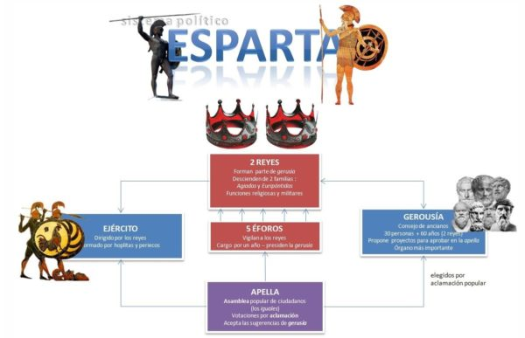

Slide 5
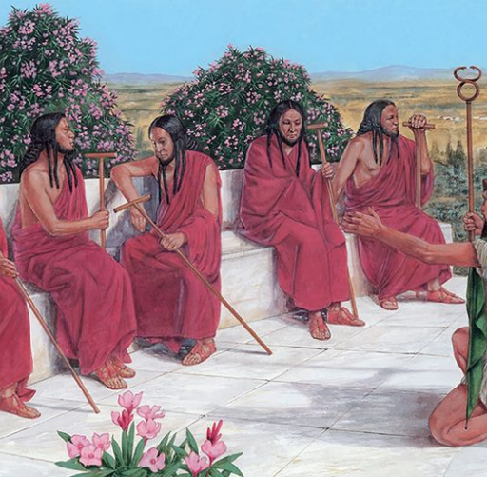
eforos

Slide 6
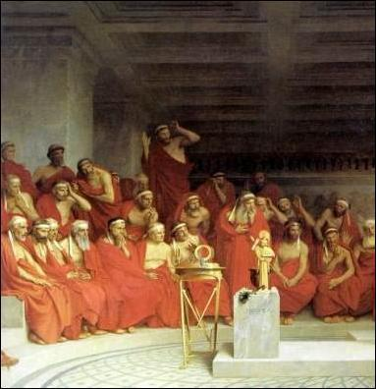
GERUSÍA

Slide 7
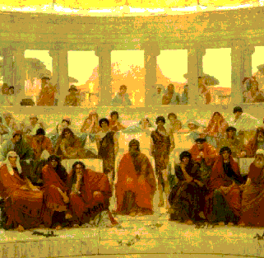
Apella

Slide 8
ejercicios
Pag. 41
  16
  17
  18

